Slide 1
Introdução a Aprendizagem De Máquina Pós-graduação em Ciência de Dados e Machine Learning Módulo 3 - Data Mining e Machine Learning
Professor Msc. Ricardo José Menezes Maia

Slide 2
Análise do Componente Principal (PCA)

Slide 3
Análise do Componente Principal (PCA)
Seção 10.2 do Introduction to Statical Learning de Gareth James

Slide 4
Análise do Componente Principal (PCA)
É um método não supervisionado estatístico, usado para examinar relações entre um conjunto de variáveis, com objetivo de identificar uma estrutura básica por trás das mesmas.
Também é conhecido como análise de fatores.

Slide 5
Análise do Componente Principal (PCA)
Enquanto uma regressão determina a linha que melhor se ajusta ao conjunto de dados, PCA determina o melhor conjunto ortogonal de linhas para ajustar nosso modelo.
Ortogonal significa “perpendicular”. Estamos procurando então por linhas perpendiculares n n-dimensional.
Espaço n-dimensional é o espaço vetorial do grupo de parâmetros.
Existirão tantas dimensões neste espaço vetorial quanto parâmetros no seu conjunto de dados. Assim, um conjunto com 4 variáveis terá 4 dimensões.

Slide 6
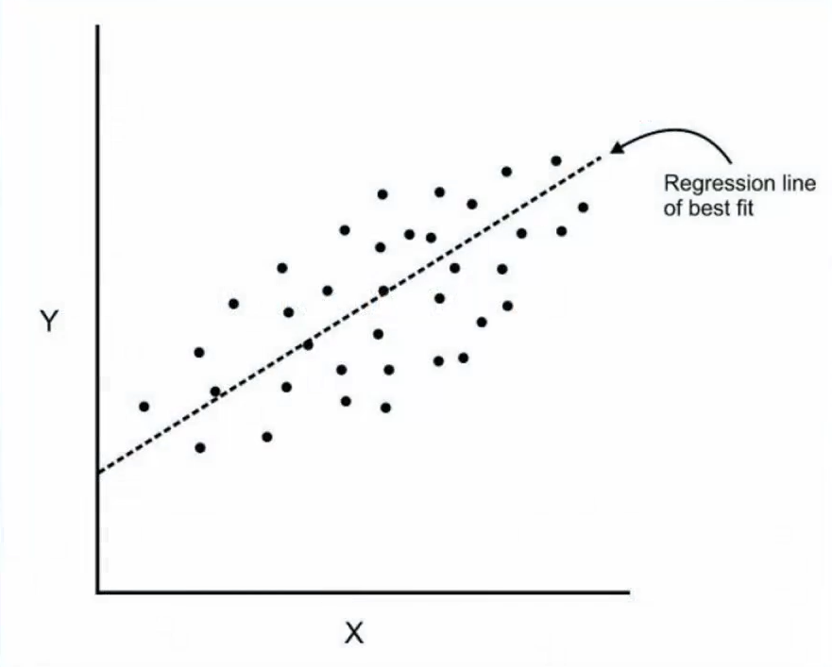
Análise do Componente Principal (PCA)
Temos alguns dados plotados ao longo do eixo x e y.

Slide 7
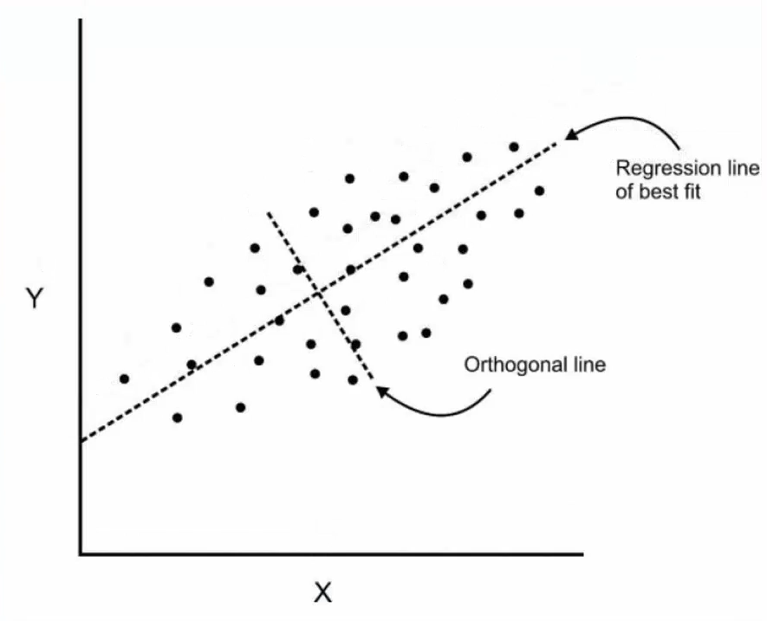
Análise do Componente Principal (PCA)
Podemos adicionar uma linha ortogonal
Agora começaremos a entender os componentes

Slide 8
Análise do Componente Principal (PCA)
Os componentes são transformações lineares dos parâmetros iniciais, de forma que a maior variância no conjunto de dados apareça no primeiro eixo, a segunda, maior variância no segundo eixo, etc ...

Slide 9
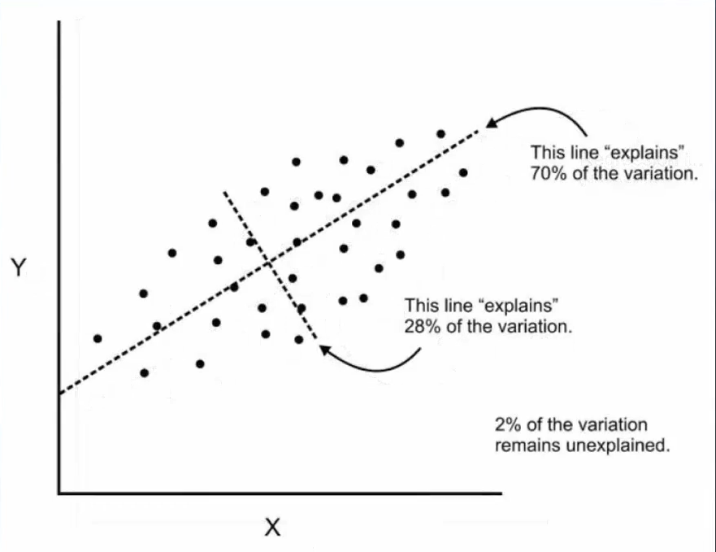
Análise do Componente Principal (PCA)
Isso permite reduzir o número de variáveis usadas em nossa análise
Note que os componentes são descorrelacionados, uma vez que são ortogonais uns aos outros.

Slide 10
Análise do Componente Principal (PCA)
Se usarmos essa técnica em um conjunto de dados com um número muito grande de variáveis, podemos comprimir a variância explicada para apenas alguns componentes.
A parte mais difícil no PCA é interpretar os componentes.

Slide 11
Análise do Componente Principal (PCA)
Para nosso trabalho em python, mostraremos como utilizar no scikit-learn
Nós normalmente padronizamos os dados para o PCA performar melhor
O algoritmo é usado normalmente para análise e não para a criação de um modelo por si só.

